Slide 2
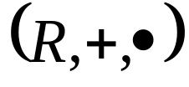
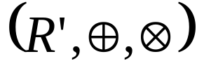







环同态和环同构
设 和 是两个环, 如果映射
满足对任意 , 都有:
那么称是 到 的一个环同态。
当 是单射时，称它是单同态；
当 是满射时，称它是满同态；
当 是一一映射时，称它是同构，此时称 和 环同构。
Notes:
⊕

Slide 3









（环同态基本定理）设 和 是环， 是 到
的环同态，则 是 的理想，且 和 同构。反之，若 是 的理想，则映射
是 到 的同态映射, 且 ， 称为 到
的自然同态。

